Slide 1
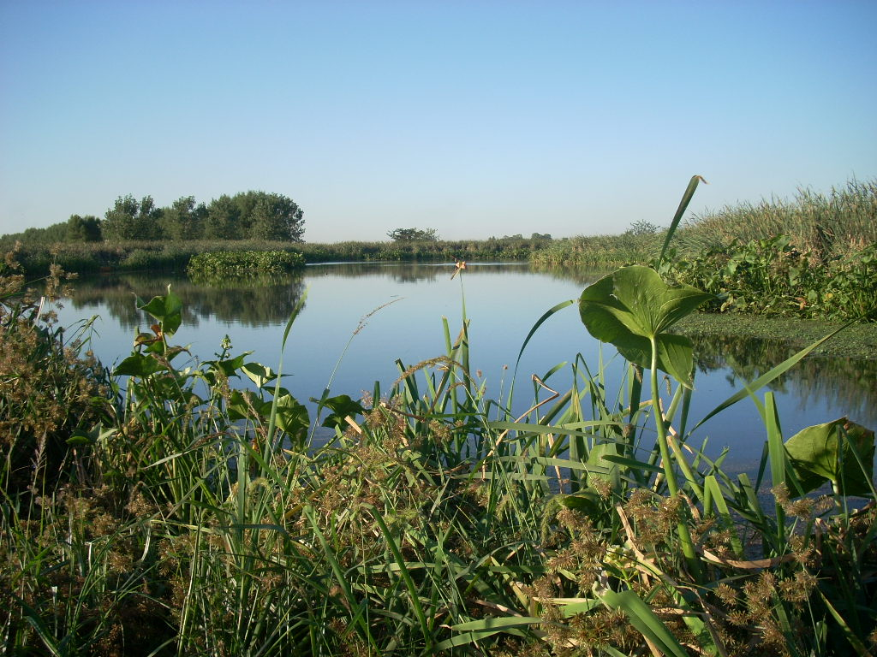
HUMEDALES DEL URUGUAY

Slide 2
QUÉ ES UN HUMEDAL?
Definición RAMSAR:
Extensiones de marisma, pantanos, turberas o aguas de régimen natural o artificial, permanentes o temporales, estancadas o corrientes, dulces o salobres o saladas, incluyendo las extensiones de aguas marinas cuya profundidad en marea baja no exceda los seis metros.
RAMSAR:
Tratado internacional que sirve de marco para la acción nacional y la cooperación internacional en pro de la conservación y el uso racional de los humedales y sus recursos

Slide 3
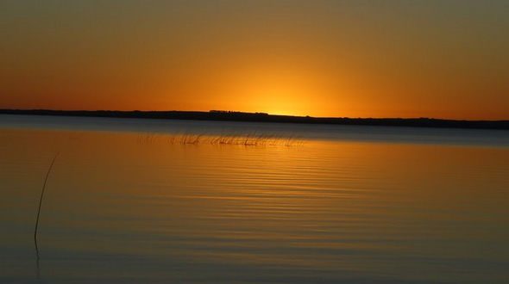
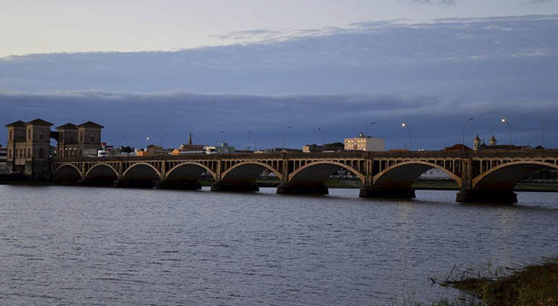

Slide 4
En el Uruguay los humedales son comúnmente denominados “bañados”
Son ambientes interiores, costeros y marinos, que se los identifica como áreas que se inundan de manera permanente o temporal. Donde las aguas subterráneas afloran en la superficie o en suelos de baja permeabilidad cubiertos por agua poco profunda

Slide 5
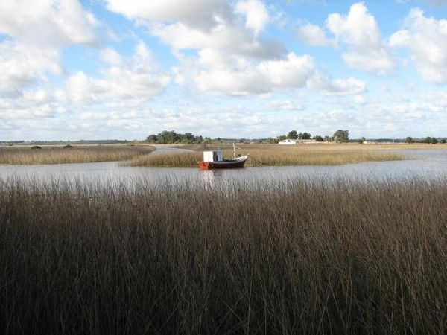
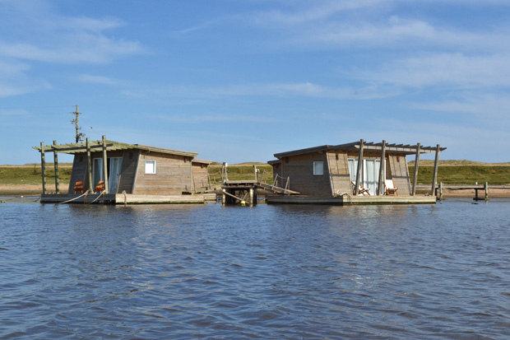

Slide 6
Humedales del Este y lagunas costeras
(Rocha, Treinta y Tres, Maldonado y Cerro largo)
Esteros de Farrapos
(Río Negro)
Humedales de Carrasco
(Montevideo y Canelones)
Humedales del Río Santa Lucia
(Montevideo, San José y Canelones)

Slide 7
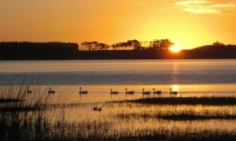
Son ecosistemas con una gran riqueza
ecológica como las regiones selváticas.
Si bien es uno de los sistemas más ricos de la tierra, es también uno de los más amenazados, ya que las extensiones que ocupan son terrenos considerados improductivos, que el hombre trata de recuperar mediante procesos de relleno y drenaje de los mismos.

Slide 8
TIPOS DE HUMEDALES
Marinos: Incluyen las lagunas costeras, costas rocosas y arrecifes de coral Estuarinos: Incluyen los deltas, marismas de marea y manglares.
Lacustres: Humedales asociados con lagos Ribereños: Humedales adyacentes a ríos y arroyos
Palustres: Humedales "pantanosos", entre los que se hallan pantanos y ciénagas

Slide 9
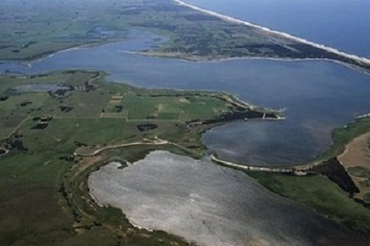
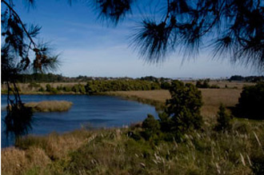
ESTUARINO
Laguna garzón
MARINO
Delta Sta Lucía

Slide 10
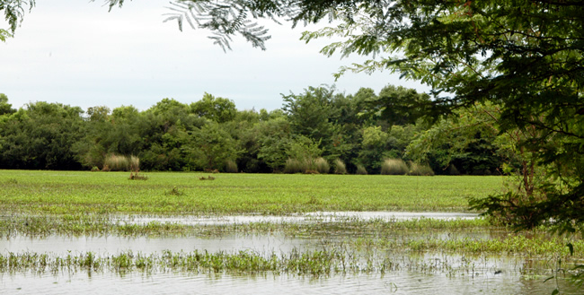
ESTEROS DE FARRAPO
RIBEREÑO

Slide 11
Existen además humedales artificiales:
Estanques de cría de camarones o peces
Tajamares
Tierras de regadío
Depresiones inundadas para el cultivo
Represas
Canales
A su vez se han desecado los humedales para generar tierras propicias para el ganado

Slide 12
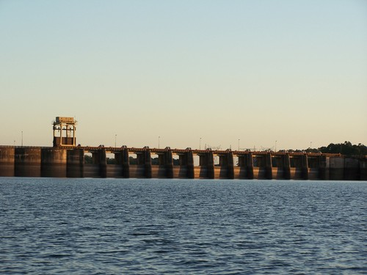
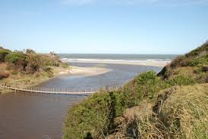
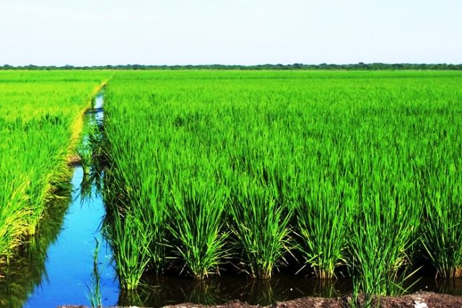

Slide 13
La conservación de los humedales implica la toma de decisiones políticas, donde se contraponen la conservación con el desarrollo, ya que muchos humedales han sido MODIFICADOS, con el objetivo de ganar “TIERRAS MÁS PRODUCTIVAS”

Slide 14
FUNCIONES ECOLÓGICAS
1- Almacenar agua dulce
2- Drenar el agua dulce lentamente hacia los ríos, de ésta forma se permite un flujo uniforme de agua todo el año
3- Amortigua las inundaciones
4- Minimiza los efectos negativos de la sequía
5- Recarga el agua subterránea, ya que se filtra lentamente

Slide 15
6- Purifica el agua al retener contaminantes químicos ( fosfatos, o nitratos que por acción bacteriana se convierten en no dañinos). De éste modo el agua que vuelve al acuífero es potable y limpia.
7- Controla el ingreso de agua salada al continente, estabilizando la línea de costa, ya que protege de la erosión de la misma.
8- Forma parte importante en el Ciclo del Agua.
Es el hábitat de muchas especies de animales y vegetales, así como de microorganismos.

Slide 16
FLORA CARACTERÍSTICA
PLANTAS HIDRÓFITAS:
Cualquier planta que crece en el agua o en un sustrato muy húmedo, como el resultado de un excesivo contenido de agua
En los Humedales del Este, encontramos el 80% de las especies acuáticas del país.

Slide 17
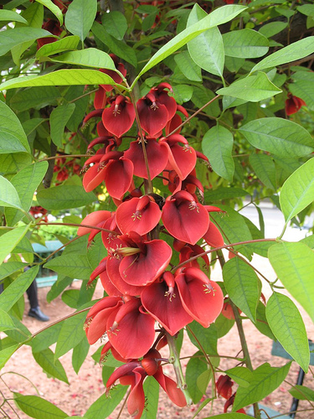
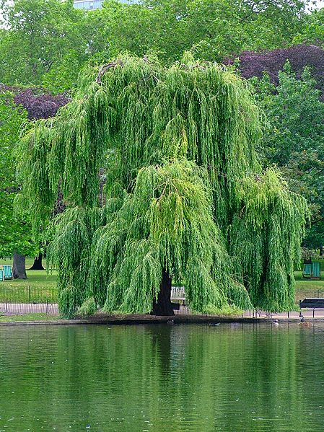
PLANTAS ANFIBIAS
Son las menos especializadas
Se encuentran en las orillas de cuerpos de agua, por un tiempo pueden quedar parcialmente sumergidas.
Ceibo (Erythrina crista-galli)
Sauce Criollo (Salix humboldtiana)

Slide 18
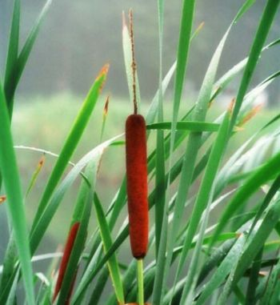
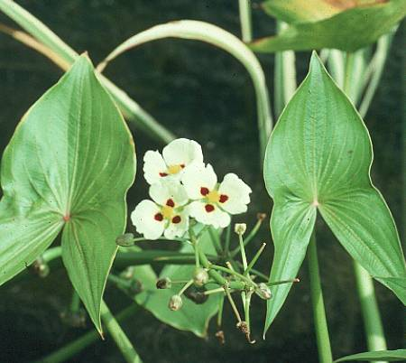
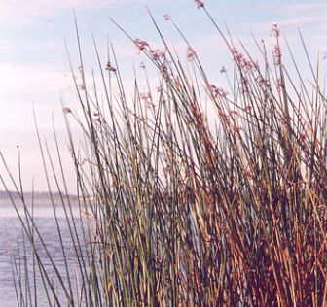
PLANTAS EMERGENTES
Angiospermas herbáceas, enraizadas, erectas, que pueden estar temporal o permanentemente inundadas en la base
Pero la planta no puede estar sumergida totalmente por mucho tiempo
Junco (Scirpus californicus)
Totora (Typha dominguensis)
Saeta (Sagittaria montevidensis)

Slide 19
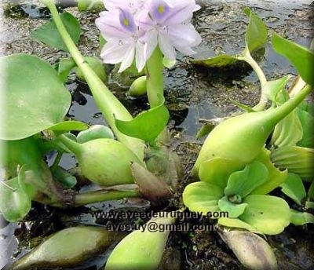
PLANTAS FLOTANTES ARRAIGADAS
Se sujetan al fondo mediante raíces. Pueden presentar tallos, hojas y pecíolos de las hojas sumergidos, pero también hojas flotantes.
Camalote (Nymphoides indica)

Slide 20
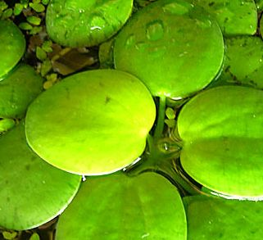
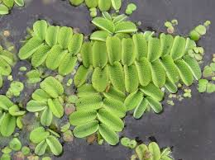
PLANTAS FLOTANTES LIBRES
Flotan en la superficie, por no estar arraigadas al suelo son arrastradas por las corrientes o el viento.
Acordeón de agua (Salvinia sp.)
Lenteja de agua (Lemna sp.)

Slide 21
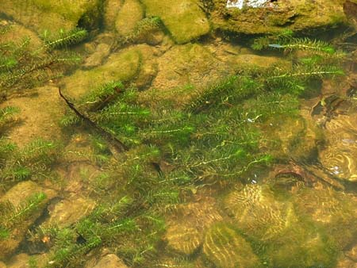
PLANTAS SUMERGIDAS
Plantas vasculares o avasculares, enraizadas o no, cuyos órganos vegetativos están sumergidos. Los órganos reproductores en la mayoría de las especies son aéreos
Elodea (Egeria densa).

Slide 22
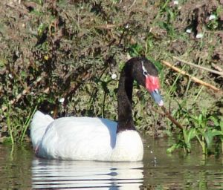
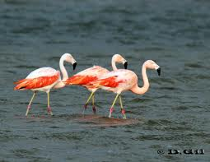
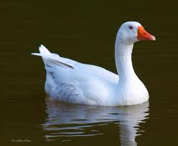
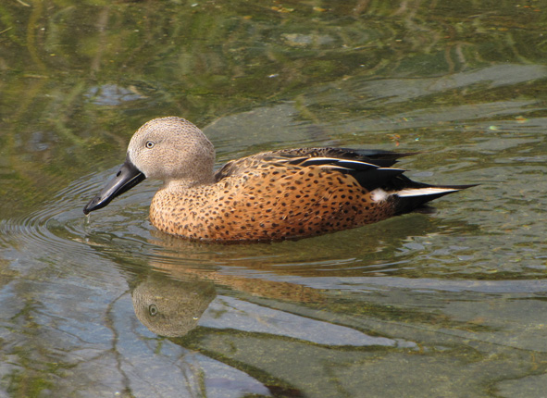
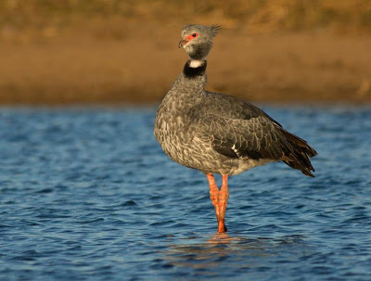
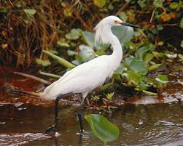
FAUNA CARACTERÍSTICA

Slide 23
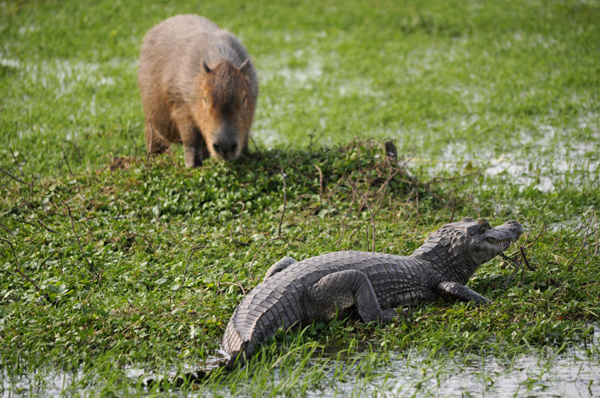
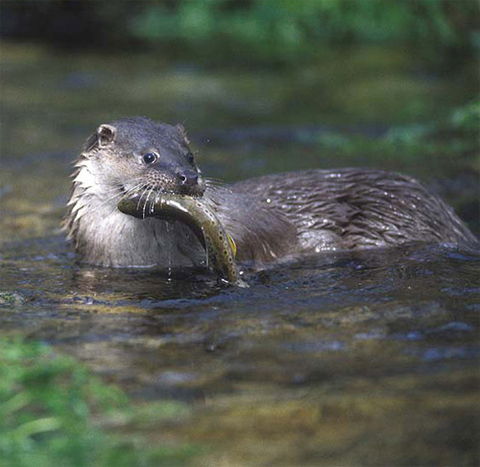
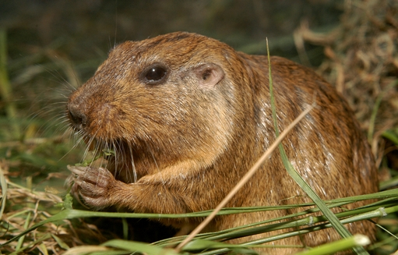

Slide 24
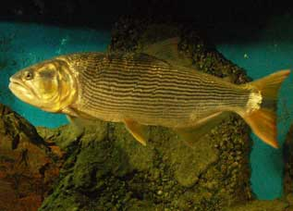
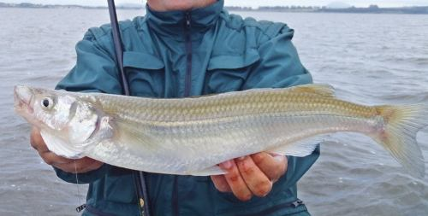
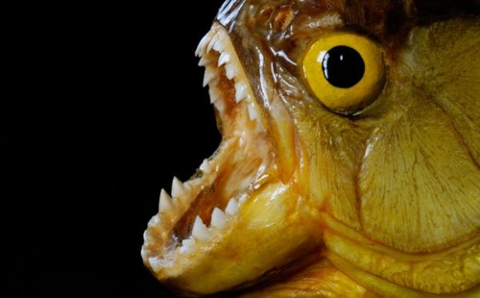
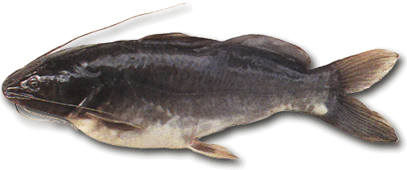

Slide 25

La Reserva de Biósfera Bañados del Este ocupa 3.850.000 há y viven más de 200 000 personas. Posee gran riqueza biológica en sus ecosistemas y es una de las regiones de mayor producción del Uruguay
Gran parte de sus tierras está dedicada al pastoreo del ganado.
En agricultura el principal cultivo de la región, es el arroz. En la actualidad
se plantan casi 100 000 há, Uruguay es uno de los siete mayores exportadores
de arroz del mundo
Gracias a una política de inversiones, está en crecimiento la plantación de olivos y vid, ya se cultivan aproximadamente 200 000 há, y existen dos plantas aceiteras produciendo para exportación
Otra actividad económica es la forestación con especies exóticas (eucaliptos y pinos) que ha generado trabajo para la población rural del departamento
La instalación en La Paloma del Puerto de Aguas Profundas, permitirá a su vez, el traslado de la madera a reducidos costos

Slide 26
LINK DEL VIDEO
Reserva de biosfera de la UNESCO Bañados del Este: paisaje y tradición en el uso de sus recursos
https://www.youtube.com/watch?v=6MoiYVeGcZw

